Slide 1
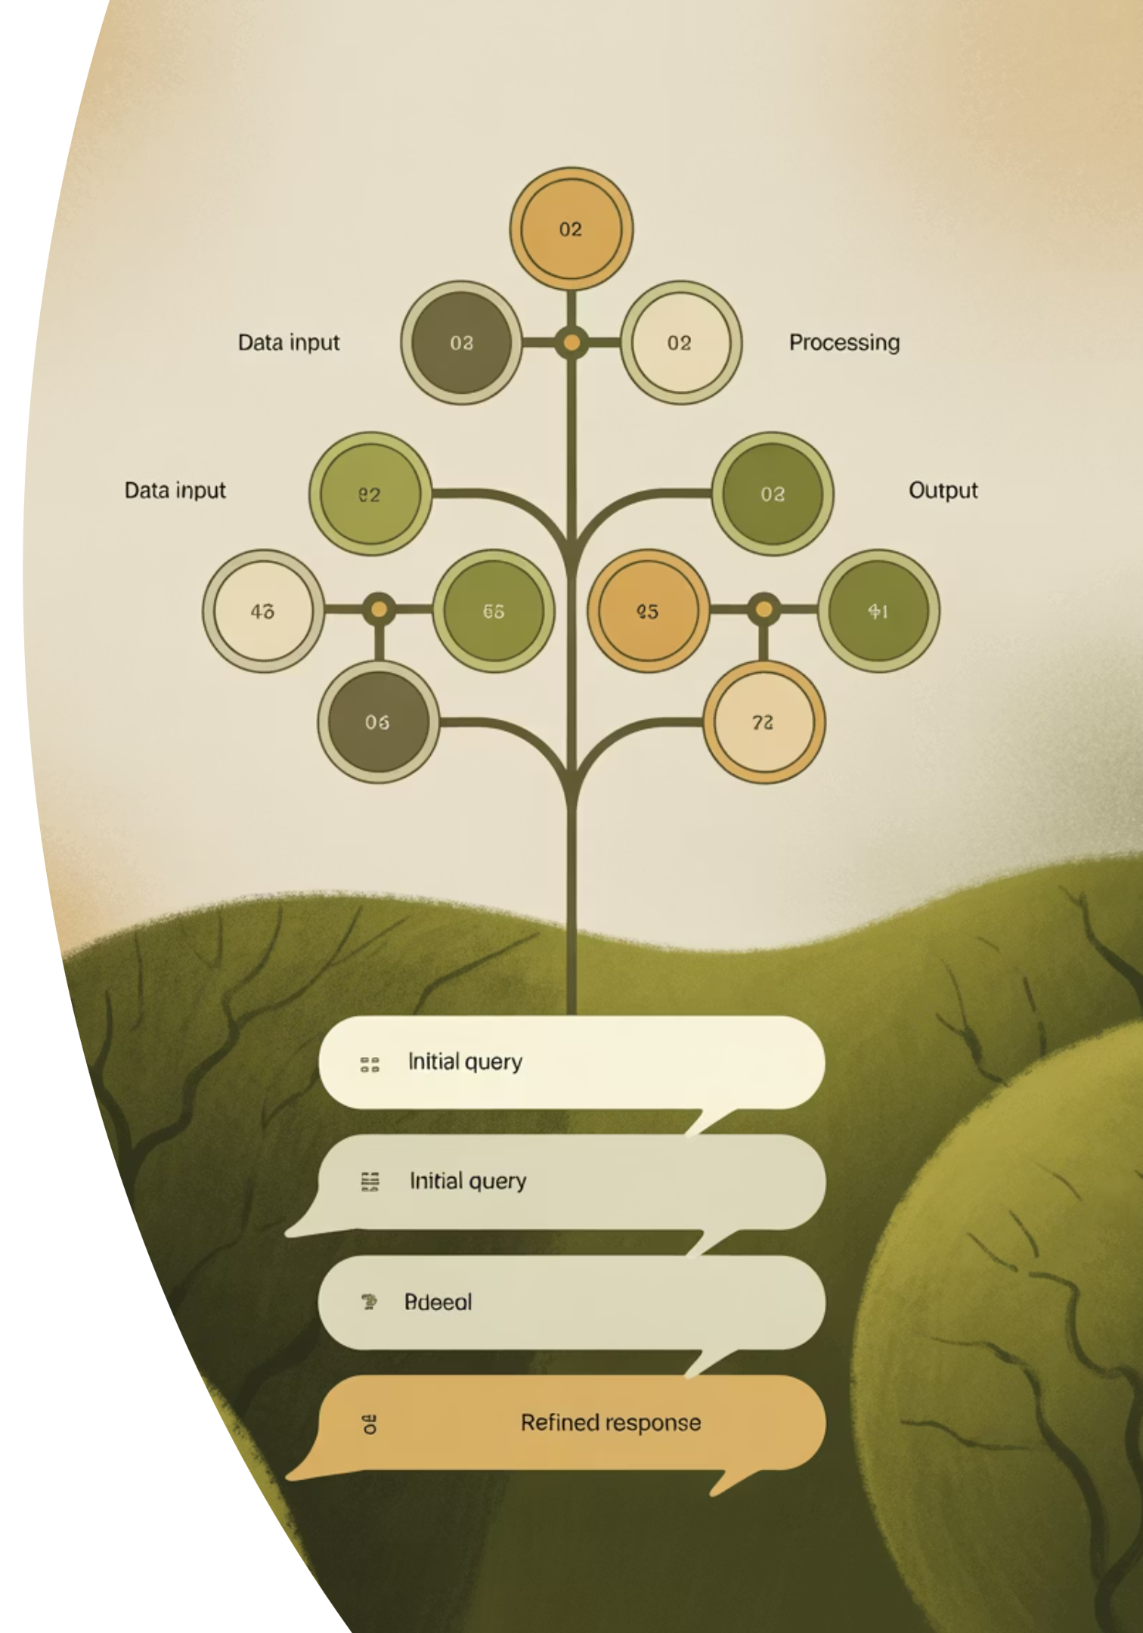
非常好的建議！這兩個改進方向將顯著提升 SalesRAG 系統的智能化程度
讓我詳細分析這兩個建議的可行性和實作方案。

Slide 2



🎯 建議 1：更細緻的意圖分類系統
💡 改進概念
將現有的 11 種基礎意圖進一步細分為更具體的使用場景意圖，例如：
現有意圖 → 細分意圖
gpu
cpu
comparison
gaming_gpu、professional_gpu、basic_gpu
gaming_cpu、productivity_cpu、energy_efficient_cpu
gaming_comparison、business_comparison、budget_comparison

Slide 3
🏗️ 建議的新結構
{ "intent_keywords": { "gaming_performance": { "keywords": ["遊戲", "gaming", "電競", "FPS", "幀率", "顯卡性能"], "description": "遊戲性能相關查詢", "parent_intent": "gpu", "priority": "high", "related_specs": ["gpu", "cpu", "memory", "display"] }, "business_productivity": { "keywords": ["辦公", "工作", "商務", "文書", "Excel", "PowerPoint"], "description": "商務辦公相關查詢", "parent_intent": "cpu", "priority": "medium", "related_specs": ["cpu", "memory", "battery", "portability"] }, "content_creation": { "keywords": ["影片編輯", "設計", "繪圖", "渲染", "Adobe", "創作"], "description": "內容創作相關查詢", "parent_intent": "gpu", "priority": "high", "related_specs": ["gpu", "cpu", "memory", "storage"] } } }

Slide 4
✅ 優勢分析
1
2
3
精準推薦
個人化體驗
專業指導
系統能提供更貼合使用場景的建議
根據用戶類型提供差異化回應
針對特定需求提供專業建議

Slide 5












🎯 建議 2：智能對話澄清系統
💡 改進概念
當系統檢測到用戶意圖不明確（信心度 < 閾值）時，主動發起澄清對話，逐步收集用戶需求資訊。
🔄 對話澄清流程
用戶查詢
意圖檢測
更新意圖
信心度評估
達到閾值→生成最終回應
低於閾值(如0.6)
用戶回答
啟動澄清對話

Slide 6

🗣️ 澄清問題範例
情境 1：模糊的性能查詢
情境 2：預算導向查詢
用戶："我想要一台性能好的筆電"
用戶："有什麼便宜的筆電推薦？"
系統："為了更好地為您推薦，請問您主要用途是什麼？
系統："請問您的預算範圍大約是多少？
a. 🎮 遊戲娛樂
a. 💰 經濟型（2-3萬）
b. 💼 辦公工作
b. 💳 中階型（3-5萬）
c. 🎨 設計創作
c. 💎 高階型（5萬以上）"
d. 📚 學習研究"

Slide 7
🛠️ 技術實作方案
1. 細緻意圖分類實作
修改 query_keywords.json 結構
{ "intent_keywords": { "基礎意圖": { "sub_intents": { "細分意圖": { "keywords": [], "description": "", "scenarios": [], "priority_specs": [] } } } } }
新增階層式意圖檢測方法
def detect_hierarchical_intent(self, query: str) -> dict: # 1. 檢測基礎意圖 base_intents = self.detect_base_intents(query) # 2. 在基礎意圖下檢測細分意圖 sub_intents = [] for base_intent in base_intents: sub_intent = self.detect_sub_intent(query, base_intent) if sub_intent: sub_intents.append(sub_intent) # 3. 計算組合信心度 return self.calculate_hierarchical_confidence(base_intents, sub_intents)

Slide 8
🛠️ 技術實作方案 (續)
2. 智能澄清對話實作
澄清對話管理器
class ClarificationManager: def __init__(self): self.clarification_templates = self._load_clarification_templates() self.conversation_state = {} def should_clarify(self, intent_result: dict) -> bool: """判斷是否需要澄清""" return intent_result["confidence_score"] < 0.6 def generate_clarification_question(self, intent_result: dict) -> str: """生成澄清問題""" unclear_aspects = self._identify_unclear_aspects(intent_result) return self._create_clarification_prompt(unclear_aspects) def process_clarification_response(self, user_response: str, conversation_id: str) -> dict: """處理用戶的澄清回應""" # 更新對話狀態 self._update_conversation_state(conversation_id, user_response) # 重新評估意圖 updated_intent = self._reassess_intent(conversation_id) return updated_intent

Slide 9
澄清問題模板系統
CLARIFICATION_TEMPLATES = { "usage_scenario": { "question": "請問您主要的使用場景是？", "options": [ {"id": "gaming", "label": "

Slide 10
📊 實作效益預估
量化改進指標
技術架構優勢
85%
模組化設計
意圖識別準確率
澄清系統獨立運作，不影響現有功能
預期從 70% 提升至 85%
漸進式改進
30%
可分階段實作，降低風險
用戶滿意度
透過精準推薦提升 30%
數據驅動
收集對話數據持續優化澄清邏輯
40%
對話完成率
用戶體驗
減少無效查詢 40%
引導式對話提升使用便利性
50%
推薦相關性
提升 50%

Slide 11
🔮 進階功能展望
學習型澄清系統
多模態澄清
模式學習: 從歷史對話中學習有效的澄清策略
圖片選擇: 透過產品圖片讓用戶選擇偏好
個人化記憶: 記住用戶偏好，減少重複澄清
規格滑桿: 視覺化的規格選擇介面
上下文理解: 基於對話歷史提供更智能的澄清
使用場景模擬: 透過情境描述幫助用戶表達需求
這兩個建議的實作將讓 SalesRAG 從「被動回應」進化為「主動理解」的智能銷售助手，大幅提升用戶體驗和推薦準確性。

